Slide 1
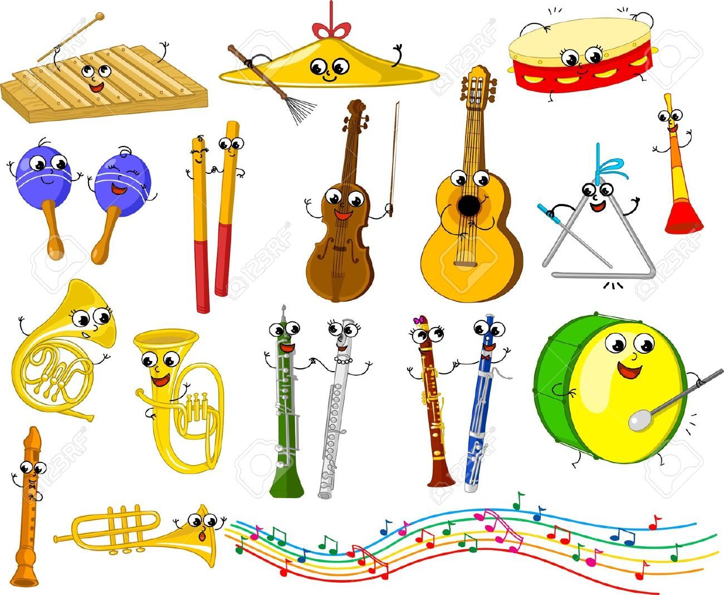
Speel je een instrument of zing je?
Kom dan naar het
Koffieconcert
zondag 12 april
10.30u
Je kunt je aanmelden uiterlijk 3 april!
Leerling / ouder / ouder en kind

Slide 2
Uitnodiging voor buurtbewoners
Koffieconcert
zondag 12 april
10.30u
Aula Bosbeekschool

